Slide 1
Лекция 3
Язык программирования Python.

Slide 2
Хайрулин Сергей Сергеевич
email: s.khairulin@g.nsu.ru, s.khayrulin@gmail.com
Ссылка на материалы

Slide 3
План
Лекции/практические занятия
Тест
Дифференцированный зачет в конце семестра
Защита задания

Slide 4
Литература
Начальный уровень
Mark Pilgrim. Dive into Python - http://www.diveintopython.net/
Марк Лутц. Изучаем Python, 4-е издание // Символ-Плюс 2011.
...
Стандарт/Документация
PEP-8 - https://www.python.org/dev/peps/pep-0008/
https://www.python.org/
https://github.com/python/cpython
Экспертный уровень
Лучано Рамальо: Python. К вершинам мастерства
Mitchell L. Model. Bioinformatics Programming Using Python // O’Reilly 2010.

Slide 5
Версии Python
Python 2 вышел 2010 году последняя версия 2.7.16 - исправлялись только баги(ошибки) с января 2020 года поддержка прекращена.
Python 3 в появился в 2008, является актуальной версией языка. Текущая стабильная версия 3.8.5 -> в предрелиз 3.9, в разработке 3.10
Python 3 не гарантирует совместимости кода с Python 2

Slide 6
План занятия
Как написать и запустить программу
Алгоритмы
Программные блоки
Логические операторы
Циклы
while
for итерирование над объектами
Условные операторы
if
if … else
if … elif ...
Практика

Slide 7
Динамическая типизация
Strong typing means that the type of a value doesn't change in unexpected ways. A string containing only digits doesn't magically become a number, as may happen in Perl. Every change of type requires an explicit conversion.
Dynamic typing means that runtime objects (values) have a type, as opposed to static typing where variables have a type.
Python - динамически типизированный язык.
При динамической типизации переменная не знает тип значение на которое в данный момент эта переменная указывает (ЭТО ВАЖНО) - при этом само значение хранит эту информацию.

Slide 8
Динамическая типизация
Не стоит считать, что все языки поддерживают динамическую типизацию, как и по типу выполнение кода языки, также можно объединять по типу типизации.
Dynamic typing Language
...
Python
JS
...
Static typing Language
...
C++
C
...

Slide 9
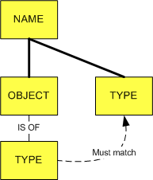

Динамическая типизация
Статическая типизация
Динамическая типизация

Slide 10
Динамическая типизация (+/-)
+ | -
Удобство объявления | Неочевидное поведение программы
Красиво и компактно | Memory Overhead

Slide 11
Динамическая типизация in action (Python)
Python (динамическая типизация все что написано ниже верно и не вызовет ошибок)
x = 10
x = 'Hello World'
x = 3.14
C++ (статическая типизация)
int intVar = 10;
string stringVar = "Hello world"
float floatVar = 3.14
// а вот так в C++ сделать не получится компилятор станет ругаться
floatVar = "Hello world"

Slide 12
Переменные(базовые операции)
# Для сокращения записи, если выражение
# подразумевает изменение той же переменной,
# то разумно использовать следующие варианты записи
x += 1 # тоже самое что и x = x + 1
x -= 1 # тоже самое что и x = x - 1
x *= 1 # тоже самой что и x = x * 1
x /= 2 # тоже самое что и x = x / 2
x **= 2 # тоже самое что и x = x ** 2
# Присвоение
x = 1
y = 2
x = y # теперь переменная x равна 2
z = x + y # теперь переменная z равна 4

Slide 13
Переменные (базовые операции)
Узнать тип переменной можно с помощью функции type(...)
x = 10
# результат выполнения этой функции будет
# тип объекта переданного в аргументе
# в нашем случае int
type(x)
Узнать месторасположение объекта в памяти можно с помощью id(...)
# результат зависит от платформы
# НО точно будет являться целым числом
id(x)

Slide 14
Работа с вводом/выводом
Взаимодействие с пользователем может настраиваться через стандартные потоки ввода и вывода stdin/stdout.
Для получения входной информации от пользователя можно воспользоваться вызовом функции input(...)
Для вывода информации из программы можно воспользоваться функцией print(...)
Важно: функция input блокирует выполнение скрипта и ждет ввода пользователя, для того чтобы продолжить работу. Кроме того сама функция возвращает введенную строку, НЕ ЗАБЫВАЙТЕ КОНВЕРТИРОВАТЬ ТИПЫ

Slide 15
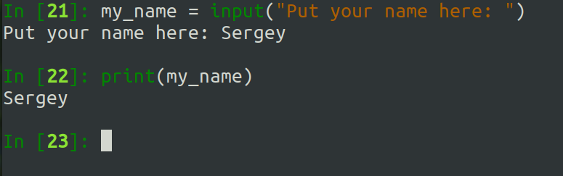
Работа с вводом/выводом

Slide 16
Что такое программа?
Комбинация компьютерных инструкций и данных, позволяющая аппаратному обеспечению вычислительной системы выполнять вычисления или функции управления (стандарт ISO/IEC/IEEE 24765:2010).

Slide 17
Что такое программа (в терминах Python)
Набор исходного папок/файлов (пакетов/модулей) с исходным кодом. Каждый модуль содержит набор команд для интерпретатора выполнение которых начинается с точки входа, обычно мы явно указываем интерпретатору какой модуль(файл) является точкой входа для программы. Разберемся на примере...

Slide 18
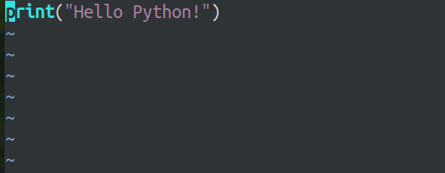
Как написать и запустить программу

Slide 19

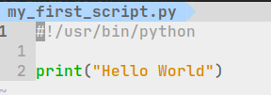


Запуск программы в UNIX-like системах

Slide 20
Алгоритмы
Алгори́тм — набор инструкций, описывающих порядок действий исполнителя для достижения некоторого результата. Независимые инструкции могут выполняться в произвольном порядке, параллельно, если это позволяют используемые исполнители.
(Википедия)

Slide 21
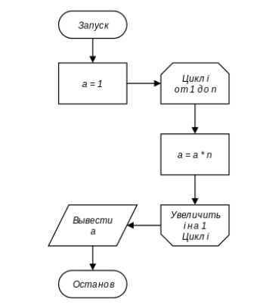
Алгоритмы

Slide 22
Свойства
Конечность описания
Дискретность
Направленность
Массовость
Детерминированность

Slide 23
Конечность описания
Конечность описания — любой алгоритм задается как набор инструкций конечных размеров, т. е. программа имеет конечную длину.

Slide 24
Дискретность
Дискретность — алгоритм выполняется по шагам, происходящим в дискретном времени. Шаги четко отделены друг от друга. В алгоритмах нельзя использовать аналоговые устройства и непрерывные методы.

Slide 25
Направленность
Направленность — у алгоритма есть входные и выходные данные. В алгоритме четко указывается, когда он останавливается, и что выдается на выходе после остановки.

Slide 26
Массовость
Массовость — алгоритм применим к некоторому достаточно большому классу однотипных задач, т. е. входные данные выбираются из некоторого, как правило, бесконечного множества.

Slide 27
Детерминированность
Детерминированность (или конечная недетерминированность) — вычисления продвигаются вперед детерминировано, т. е. вычислитель однозначно представляет, какие инструкции необходимо выполнить в текущий момент. Нельзя использовать случайные числа или методы. Конечная недетерминированность означает, что иногда в процессе работы алгоритма возникает несколько вариантов для дальнейшего хода вычислений, но таких вариантов лишь конечное.

Slide 28
Алгоритм вычисления чисел Фибоначчи
function Fibo(n)
if n = 1 or n = 2
return 1
endif
return Fibo(n - 1) + Fibo(n - 2)
endfunction
F1 = 1, F2= 1, ... , Fn = Fn - 1 + Fn - 2
Алгоритм описан на псевдо языке. Реализация сделана на основе рекурсивного вызова функции Fibo(...). Что такое рекурсия мы выясним позже

Slide 29
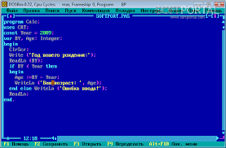

Программные блоки
Куски программного кода, определяющие некоторую независимую часть логики. Обычно выделяются специализированными символами либо ключевыми словами
Pascal
C/C++/Java/Go/C#...

Slide 30
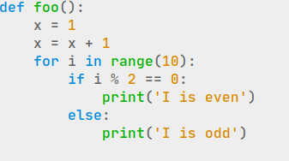
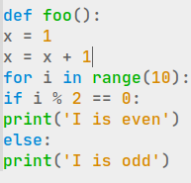
Программные блоки
В python программные блоки выделяются 4мя пробелами или одной табуляцией - это позволяет визуально отделять блоки и дисциплинирует программиста писать более читаемы код.

Slide 31
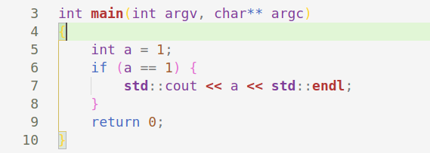
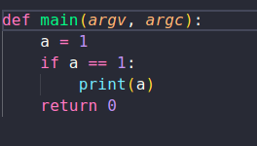
Программные блоки (примеры)

Slide 32
Операции сравнения
Опеция сравнения можеты быть применена только к объктам, которые можно сравнивать между собой! Кроме того объекты должны поддерживать соответствующую операцию.
Вы не можете сравнивать, к примеру, число со строкой, НО вы можете проверять на равенство одного объекта с другим
Результатом сравнения всегда является значение типа bool, то есть True или False

Slide 33
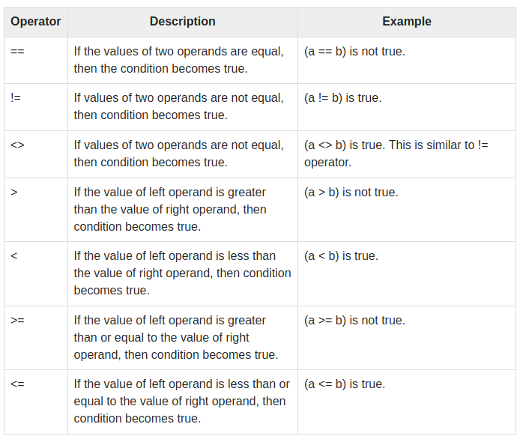
Операции сравнения
https://www.tutorialspoint.com/python/python_basic_operators.htm
Notes:
Обратить внимание на запись ==, !=

Slide 34
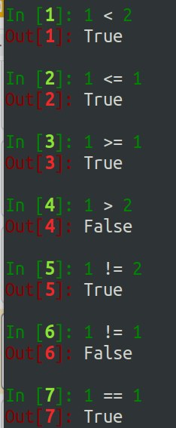
Операции сравнения

Slide 35
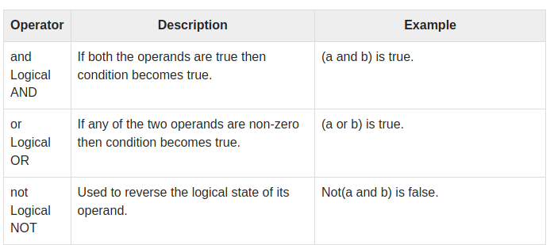
Логические операторы

Slide 36
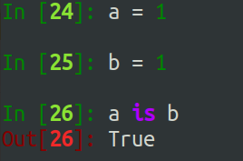
Оператор is
Возвращает значение True, если переменные по обе стороны от оператора указывают на один и тот же объект, и False в противном случае. ТО ЕСТЬ СРАВНЕНИЕ ИДЕТ НЕ ПО ЗНАЧЕНИЮ НА КОТОРЫЕ УКАЗЫВАЮТ ПЕРЕМЕННЫЕ, А ПО АДРЕСУ НА КОТОРЫЙ ССЫЛАЮТСЯ ПЕРЕМЕННЫЕ.

Slide 37
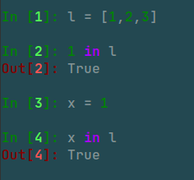
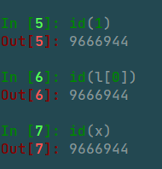
Оператор in
Возвращает True, если находит переменную в указанной последовательности, и False в противном случае.

Slide 38
Оператор and
expression_1 and expression_2 -> True если оба выражения истинны в других случаях False
x | y | x and y
True | True | True
False | False | False
False | True | False
True | False | False

Slide 39
Оператор or
expression_1 or expression_2 -> True если хотя бы одно выражения истинно в других случаях False
x | y | x and y
True | True | True
False | False | False
False | True | True
True | False | True

Slide 40
Оператор not
not expression_1 -> True если выражение False и наооборот
x | not x
True | False
False | True

Slide 41
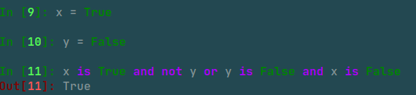
Tricks
Выражения можно комбинировать они могут быть очень сложными, НО будьте осторожны с этим слишком сложные выражения сложно отлаживать и поддерживать, так что лучше их разбивать на мелкие составные части.

Slide 42
Ветвление (программирование)
Часто нужно поведение программы может зависеть от данных над которыми она работает и бизнес логика программы может меняться. В подобных ситуациях полезно использовать логические ветвления. Python как и все тьюринг полные языки программирования поддерживают такие операции. Ветвление организуется с помощью операторов условного перехода if, else, elif.

Slide 43

Условные операторы if
Синтаксис
if logic_expression:
do_some_work
ATTENTION! Логика, которая будет выполняться в случае истинности выражения определяется в новом программном блоке!

Slide 44
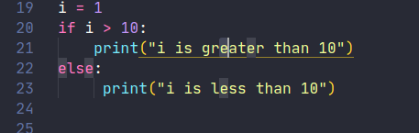
Условные операторы if … else ...
Синтаксис
if logic_expression:
do_some_work
else: # если выражение не верно
do_other_work

Slide 45
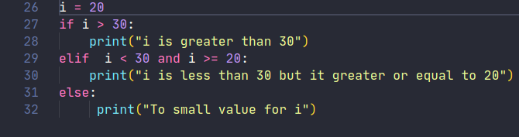
Условные операторы (switch case - like)
Синтаксис
if logic_expression:
do_some_work
elif other_logic_expression:
do_other_work
else:
do_smth_else

Slide 46
DRY принцип
DRY - don’t repeat yourself. Принцип говорит нам о том, что если вы заметили в вашем коде места, которые принципиально делают одну и туже работу но различаются лишь данными над которыми они работают, то нужно такие места локализовывать и выносить в функции или циклы (в зависимости от ситуации).

Slide 47
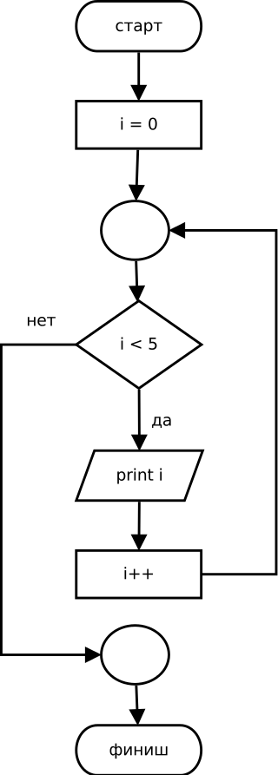
Циклы
Цикл — разновидность управляющей конструкции в высокоуровневых языках программирования, предназначенная для организации многократного исполнения набора инструкций.

Slide 48
Как реализовать цикл в Python
Python реализует два способа создания цикла:
while - предполагает повторное выполнение кода внутри цикла, до тех пор пока выполняется некоторое условие
for - предполагает повторное выполнение кода внутри цикла, до тех пор пока не будут перебраны все элементы некоторой последовательности (список, словарь, генератор, range объект...)

Slide 49
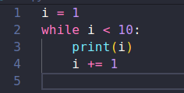
while
Синтаксис
while <logiс_expression>:
do_smth
ATTENTION! Логика определяющая работу цикла определяется в новом программном блоке - еще называется телом цикла

Slide 50
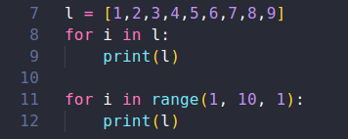
for
Синтаксис
for <var> in <collection>:
do_some_work

Slide 51
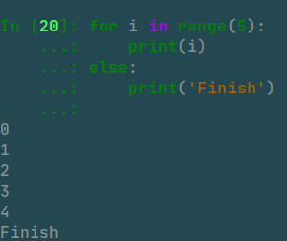

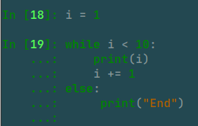
while/for … else
Если дополнительно нужно обработать ситуацию запланированного завершения цикла, то можно использовать конструкцию.

Slide 52
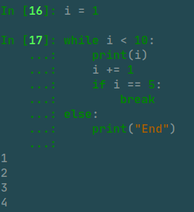
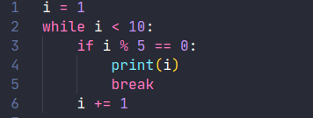
Ключевое слово break
Если нужно принудительно прекратить итерацию по циклу, то можно использовать ключевое слово break

Slide 53
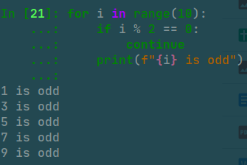
Ключевое слово continue
В ситуациях, когда вы предполагаете, что в каком-то месте тела цикла нужно прервать итерацию и начать следующую нужно использовать ключевое слово continue. Работает и для for и для while

Slide 54
Практическая Часть

Slide 55
Циклы
Выведите последовательность чисел 1..10 двумя различными типами цикла (while и for)
Выведите последовательность квадратов чисел от 1..100 различными типами цикла (while и for)
Выведите последовательность чисел от 112..133 в обратном порядке различными типами цикла (while и for)
Выведите последовательность Фибоначчи до 14ого числа
Выведете геометрическую последовательность до 15 числа (начиная с 1, шаг определяйте как хотите)
Посчитайте сумму предыдущей последовательности
Выведете матрицу некоторых числовых значений (на ваш выбор), двумя типами циклов (while, for)
Выведете некоторую диагональную матрицу
Выведете некоторую треугольную матрицу

Slide 56
Условные операторы
Напишите условие проверяющее, что 200 больше 100 и меньше 300 двумя способами (с помощью and и or и как цепочку выражений)
Напишите условие проверяющей, что введено число больше 10 (число вводится при помощи команды input)
Напишите проверку на четность числа
Что будет результатом вычисления этого выражения (0 if x<0 else 1)+1, объясните почему
Коля купил N пирожков, а у Вани 100 пирожков напишите условие, проверяющее, что общее количество пирожков у ребят больше 100 и не больше 150 или больше 200 но меньше 300. Количество пирожков для Коли вводится из командной строки (input).
Предположим, что вы ввели число от 1..5 тогда напишите ряд условий проверяющий что это за число и выводящий его слово на английском или русском обозначающий это слово (например 1-one или один)
Выведете таблицы истинности для выражений x and y x or y x and not y (x or z) and (y or z)
Как может выглядеть вечный цикл

Slide 57
Циклы + Условные операторы
Напишите проверку числа на простоту (число является простым, если оно делится нацело только на себя и единицу)
Выведете все простые числа для заданного интервала
Выведете все числа в заданном интервале, позиция которых четна/нечетна (режим работы должен определяться из некоторой переменной которая при значении True должны выводить числа стоящие на четной позиции и наоборот).
Запустите вечный цикл при этом на каждом шаге цикла просите ввести некоторое значение пользователя (команда input(...)), если пользователь ввел букву q то ваша программа должна завершаться
Найдите сумму всех четных элементов ряда Фибоначчи, которые не превышают четыре миллиона.
Найдите сумму всех чисел меньше 1000, кратных 3 или 5.
Найдите все тройки пифагора для заданного интервала

Slide 58
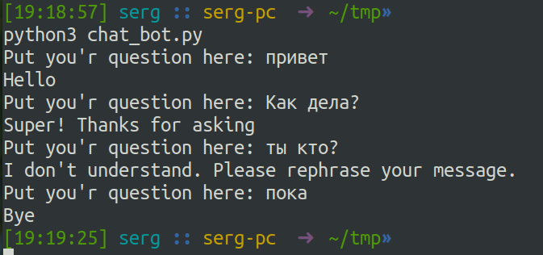
Практическая Часть
К этому заданию нужно приступать после выполнения заданий выше
Реализовать программу чат бот. Программа должна уметь общаться с пользователем реагировать на набор заданных фраз:

